Slide 1
La coopération franco-russe en science et innovation
Франко-российское сотрудничество в области науки и инновации
Rostov-sur-le-Don
30 mai 2016
Aurélien LEYNET
Attaché pour la science et la technologie
Ambassade de France en Russie
Ростов-на-Дону
30 мая 2016
Орельен ЛЕНЭ
Атташе по науке и технологиям
Посольство Франции в России

Slide 2
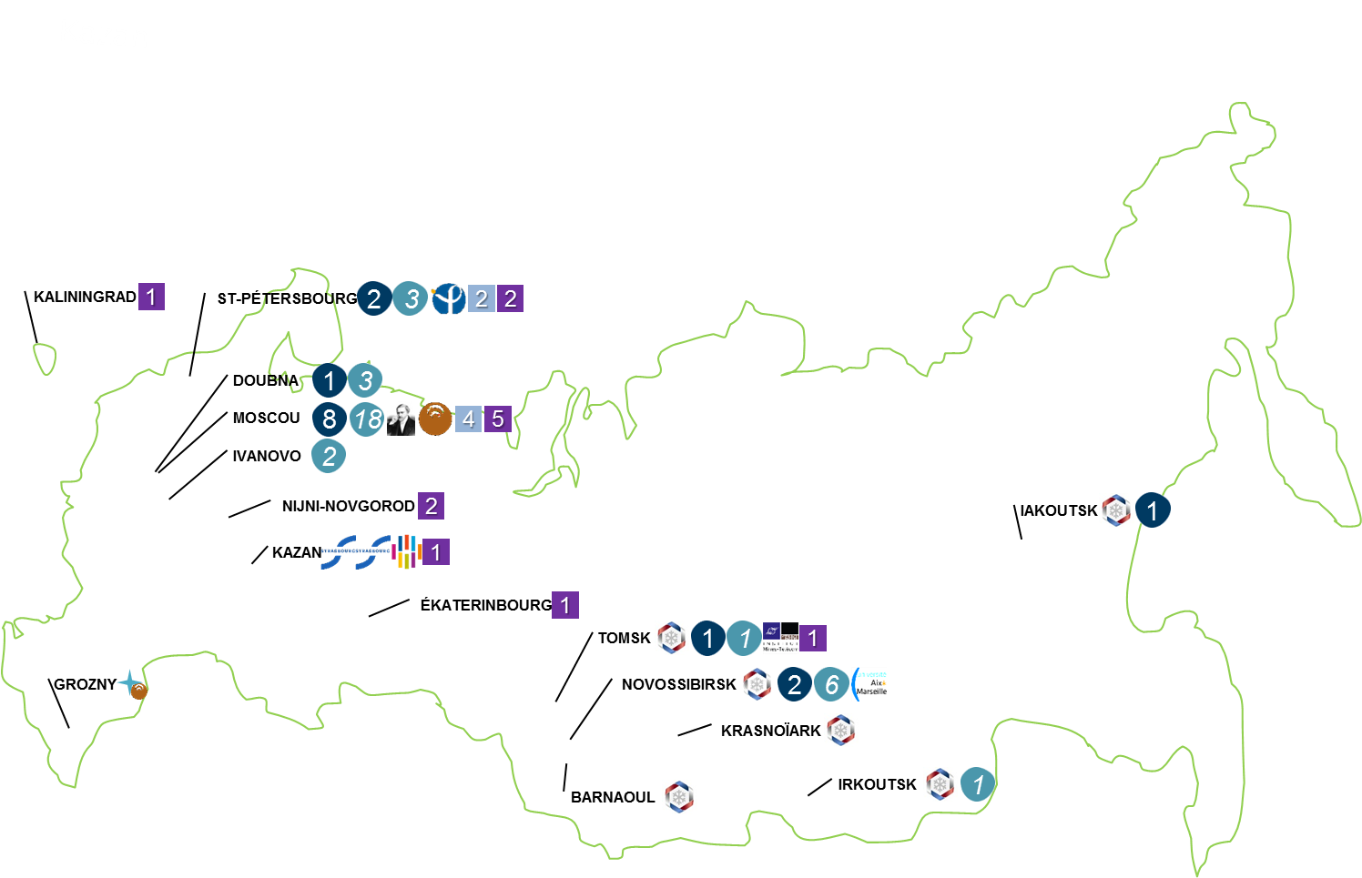
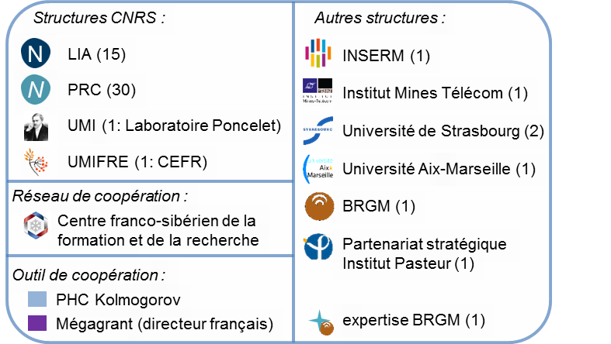
50 ans de coopération en science, technologie et espace depuis la visite du g^{al} de Gaulle en URSS
50 лет научно-технологического и космического сотрудничества с момента визита генерала де Голля в СССР
20 ans de coopération entre le CNRS et le RFFI
10 ans de coopération entre la FMSH et le RGNF
10 ans du laboratoire de mathématique Poncelet
20 лет сотрудничества между CNRS и РФФИ
10 лет сотрудничества между FMSH и РГНФ
10-летие математической лаборатории им. Понселе

Slide 3
année 2015
France : 3e partenaire sc. de la Russie
Russie : 14e partenaire sc. de la France
1 400 co-publications scientifiques
Comité mixte pour la sc. et la technologie
Reconnaissance mutuelle des diplômes
Aucun refus de visa long séjour pour les scientifiques russes
2015 год
Франция – 3^{-й} научный партнёр России
Россия – 14^{-й} партнёр Франции
1 400 совместных научных публикаций
Смешанный комитет по н&т сотрудничеству
Взаимное признание дипломов
Отсутствие случаев отказа в долгосрочных визах учёным
Outils de financement
missions exploratoires
thèses en co-tutelles
séjours scientifiques
partenariats de recherche
laboratoires communs
projets européens
aide à l’innovation
www.ambafrance-ru.org/ST
Механизмы финансирования
ознакомительные командировки
совместные аспирантуры
научные визиты
партнёрские программы
совместные лаборатории
европейские проекты
поддержка инноваций
www.ambafrance-ru.org/ST-ru

